Slide 1
上机答疑汇总_0

Slide 2
前言
请同学们遇到问题时优先尝试自行解决，锻炼调试能力
在求助他人前，建议先尝试以下步骤：
遇到不会使用的Linux命令，使用--help参数查询相关帮助，man命令查询手册，例如apt-get --help, man apt-get。
遇到不会使用的python库、函数、对象，使用help()查看帮助，例如help(BeautifulSoup)
遇到报错，将问题或错误信息输入百度 / Google / stackoverflow 检索

Slide 3
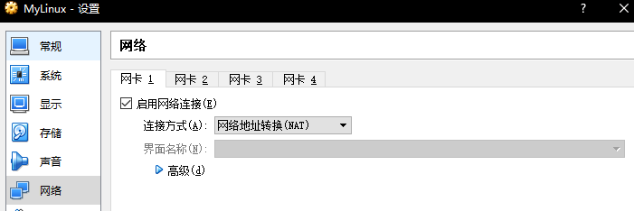
PIP装不了怎么办 ——可能是网络设置有问题
解决办法：
1、Ping baidu.com看通不通
（通：网络OK；不通：网络不OK）
2、如果不通，Ping 1.2.4.8看通不通
(通：DNS设置问题；不通：可能是虚拟机网络设置问题，连接方式应设置为网络地址转换NAT）
3、DNS设置需要修改文件，建议大家参考 http://www.yubosun.com/tech/ubntu-dns-reset.htm
若使用方法一，想要使修改立即生效，需要执行sudo service networking reload，或重启

Slide 4
PIP装不了怎么办 ——如果网络没问题
请依次执行: sudo apt-get update sudo apt-get upgrade
然后再安装pip: sudo apt-get install python-pip
依然不成功的可以尝试依次执行： sudo apt-get purge python-pkg-resources sudo apt-get -f install
再安装pip: sudo apt-get install python-pip

Slide 5
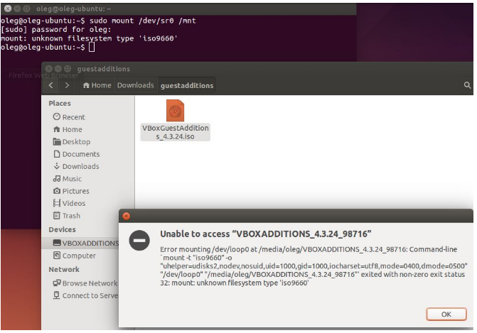
安装增强模块时遇到的问题
参考：https://askubuntu.com/questions/596998/unable-to-install-guest-additions-unknown-filesystem-type-iso9660

Slide 6
关于安装bs4
PIP安装成功后即可安装bs4： pip install beautifulsoup4
测试安装是否成功的方法： 在python交互式命令行中输入 import bs4 如果没有报错即安装成功
注意beautifulsoup4在python中的包名是bs4 ! 应使用import bs4 或 from bs4 import BeautifulSoup 来导入

Slide 7
关于作业第三题
有同学反映糗事百科网站无法注册。
事实上作业第三题的要求无需注册。
无法爬取网页可能是未正确设置user-agent，相关问题请参考课件。

Slide 8
关于作业要求
作业提交的代码是能够运行并输出题目要求结果的python脚本
每个练习应提交一个python脚本
提交的python脚本应包含作业要求的函数，即parseURL, parseIMG, parseQiushibaikePic，其接口（即输入参数与返回值）应符合作业要求。
提交的python脚本应可以使用命令行参数输入需要爬取的网页链接 （提示：可使用sys.argv）

Slide 9
关于作业提交
每位同学提交的作业应打包为一个zip文件，命名为“学号_姓名.zip”。

